Slide 1
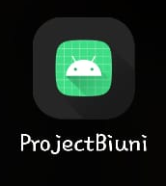
מצגת הסבר על השימוש באפליקציה
נושא הפרויקט - Phishing
מגישים:
גיא רג'ואן 322985409
אריאל ליבשיץ 324079631

Slide 2
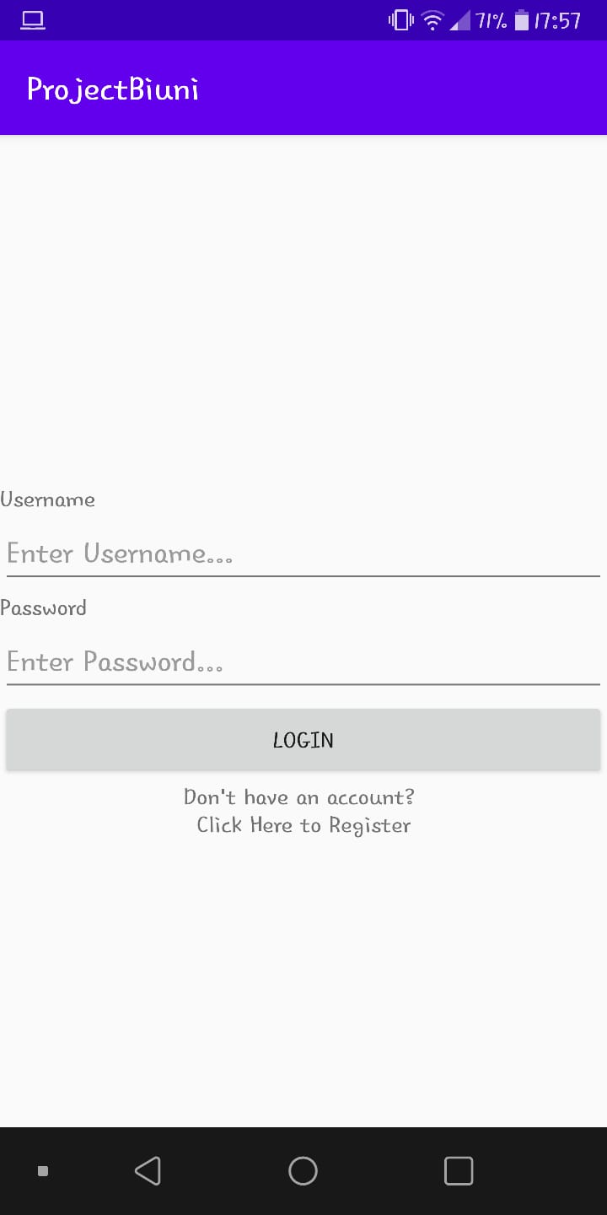
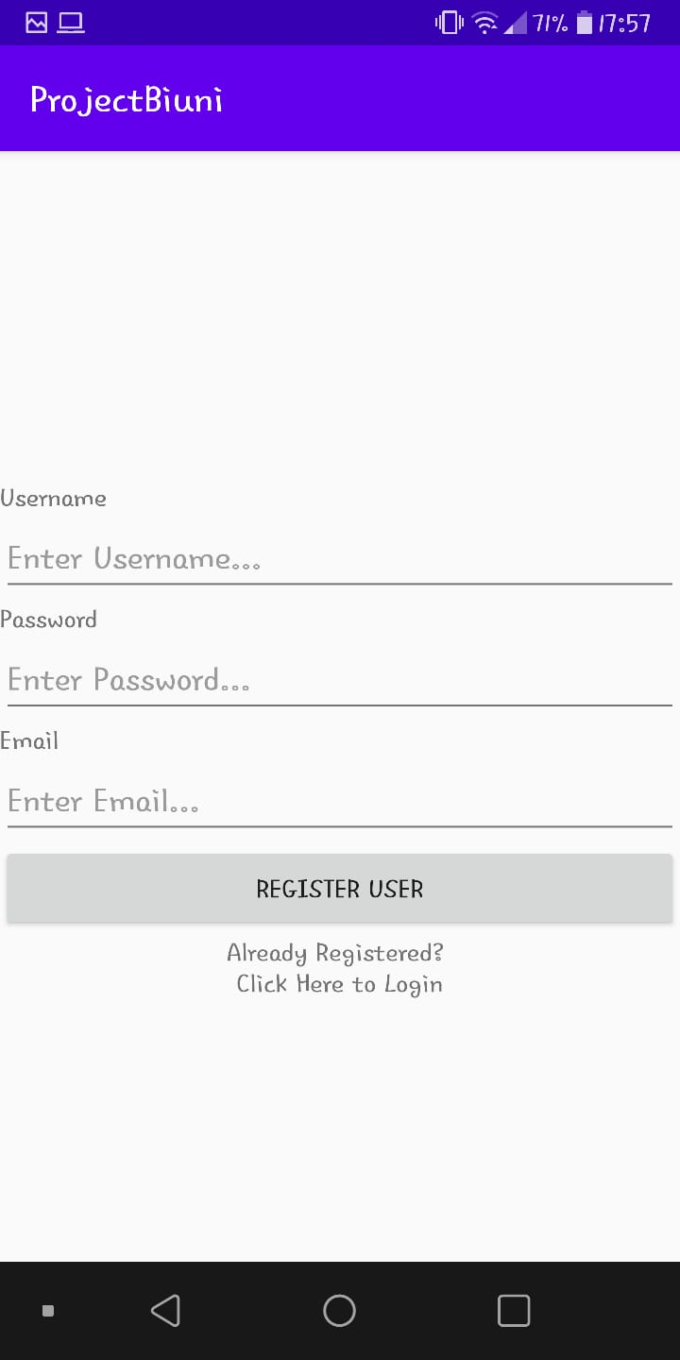
שלב ראשון – הרשמה לאפליקציה
מסך כניסה
מסך הרשמה

Slide 3
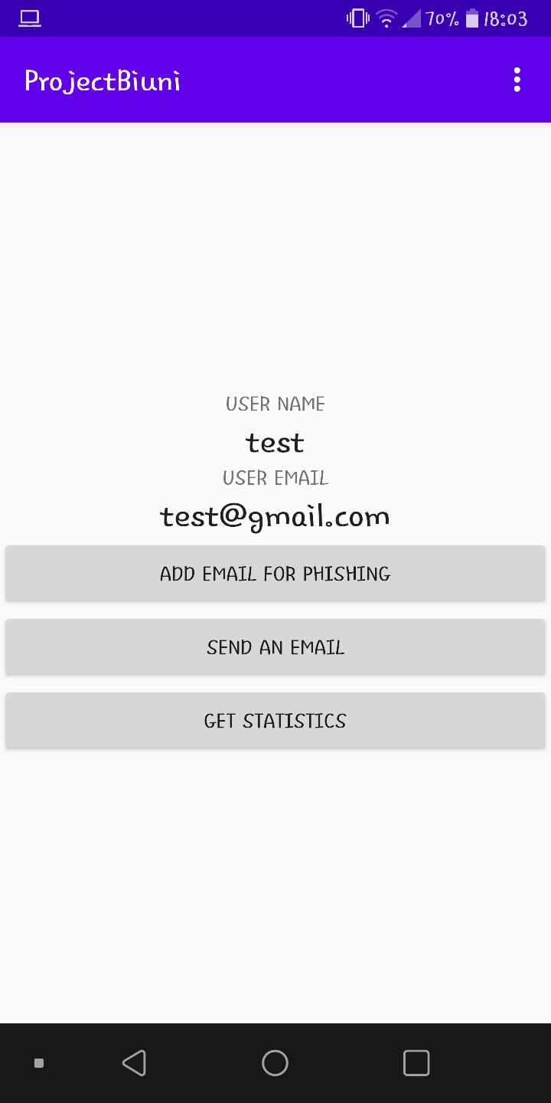
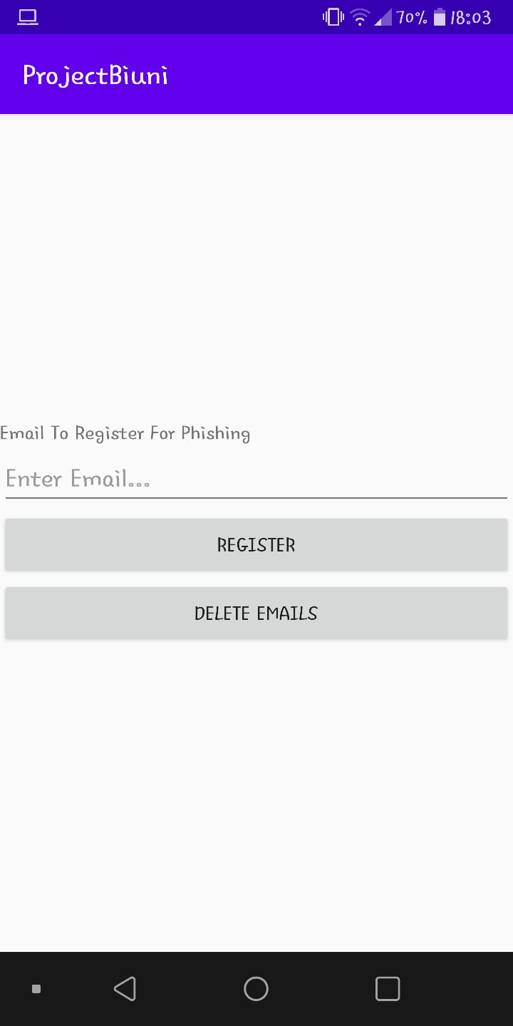
שלב שני – הוספת מיילים
מסך לאחר כניסה
מסך הכנסת מיילים

Slide 4
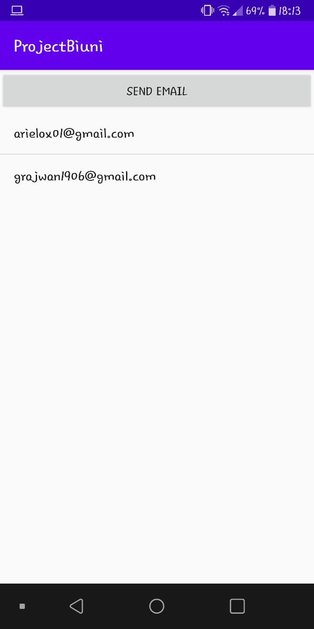
שלב שלישי – שליחת האימייל
מסך לאחר כניסה
מסך שליחת המייל

Slide 5
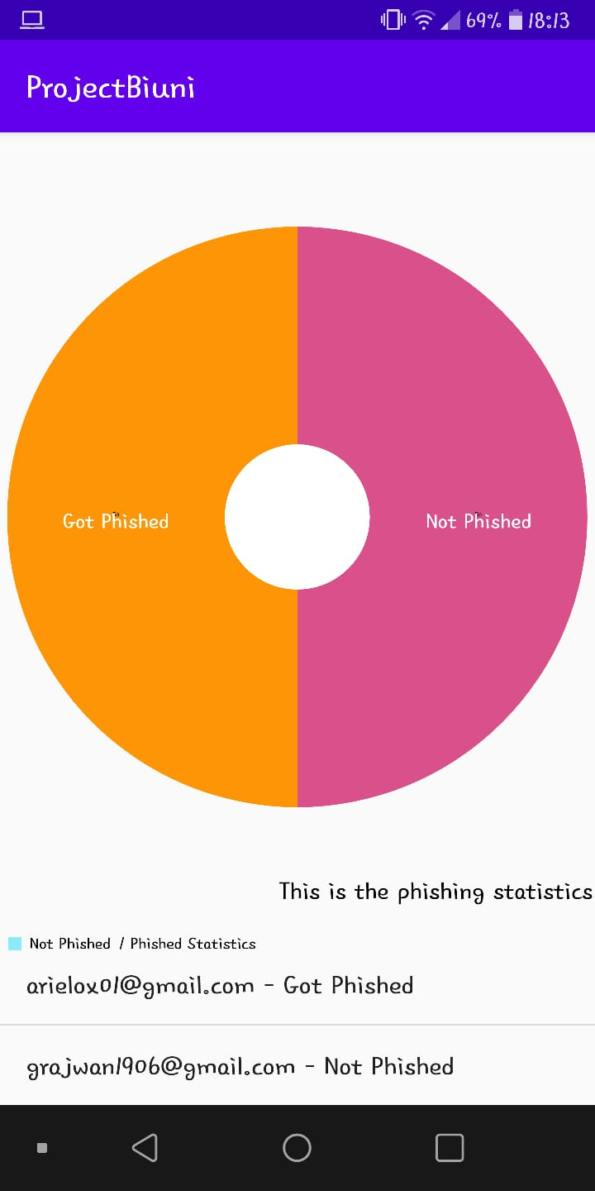
שלב רביעי – צפייה בסטטיסטיקה
מסך לאחר כניסה
מסך המציג מידע

Slide 6
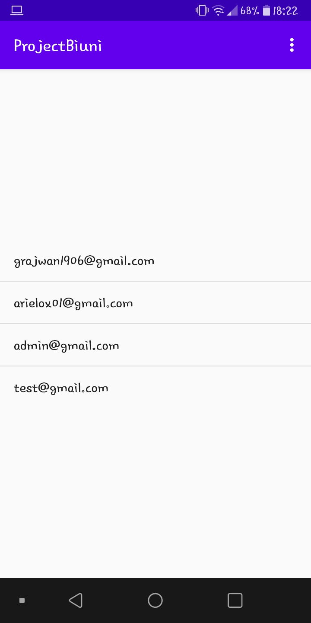
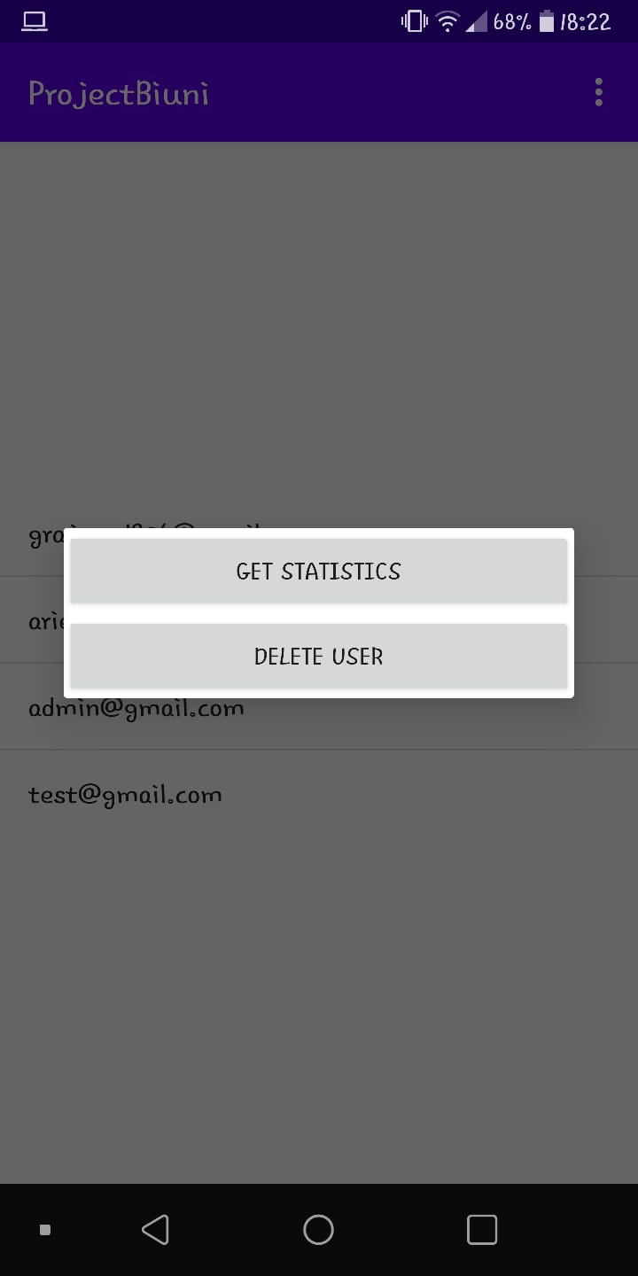

בנוסף לכך יש חשבון אחד בשם admin
מסך לאחר כניסה
מסך לאחר לחיצה על חשבון
test@gmail.com
מסך מידע עובד

